Slide 1
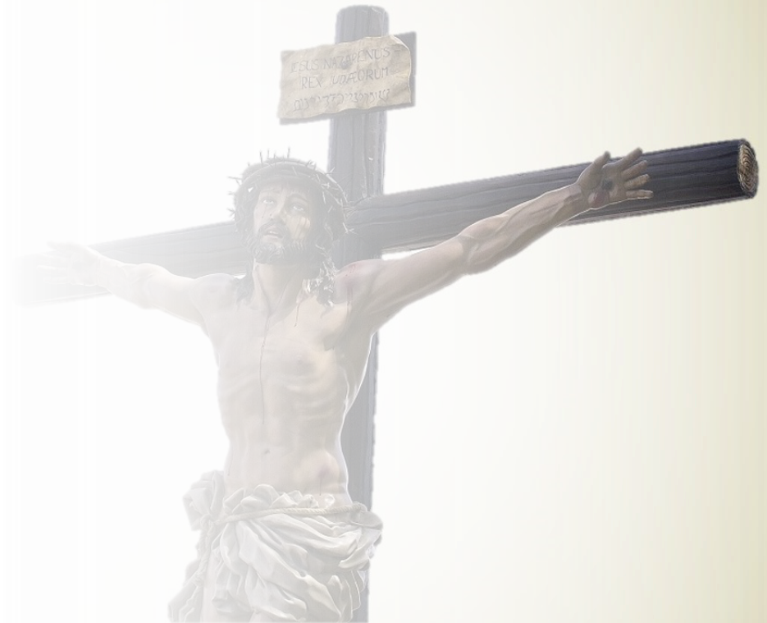
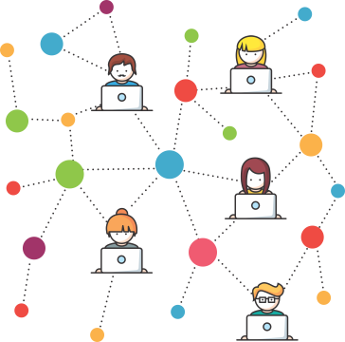
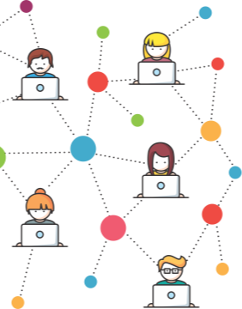
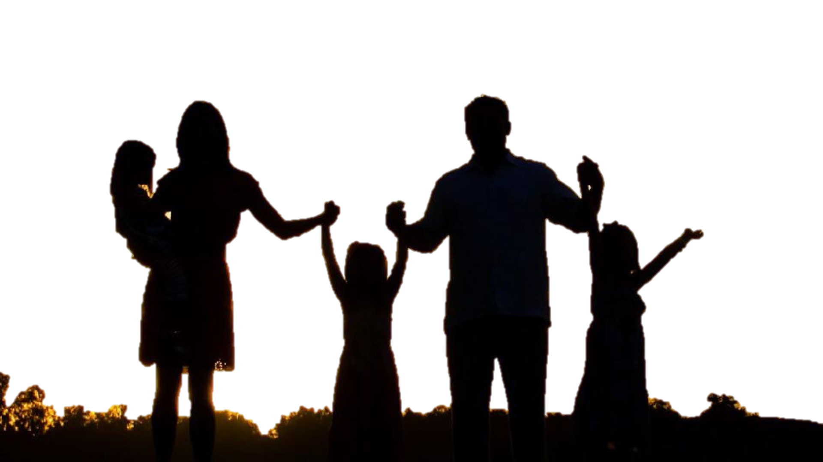
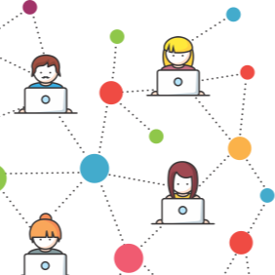
El amor de Dios
y su justicia
I Trimestre
Lección 2
AMOR PACTUAL
Pr. Enoc Ruiz Ginez

Slide 2
El amor de Dios
y su justicia
“Respondió Jesús y le dijo: el que me ama, mi palabra guardará; y mi Padre lo amará, y vendremos a él y haremos morada con él” (Jn. 14: 23).
Pr. Enoc Ruiz Ginez

Slide 3
El amor de Dios
y su justicia
Ruth le dijo a Noemí: “No me ruegues que te deje... porque a donde tú vayas, yo iré” (Rut 1: 16).
Este pacto de amor incondicional no solo era entre una nuera y su suegra, sino un reflejo del compromiso que Dios espera en su pueblo.
Al repasar la lección de esta semana veremos que el amor de Dios no es unilateral, sino profundamente relacional.
Pr. Enoc Ruiz Ginez

Slide 4
El amor de Dios
y su justicia
¿Qué debo saber?
1.
AMOR INCONDICIONAL
2.
RESPUESTA CONDICIONAL
3.
GRACIA IMPARTIDA
Pr. Enoc Ruiz Ginez

Slide 5
El amor de Dios
y su justicia
¿Qué debo saber?
1.
AMOR INCONDICIONAL
El amor de Dios es eterno e inmutable, Jeremías proclamó esta verdad “Jehová se me manifestó hace ya mucho tiempo, diciendo: con amor eterno te he amado; por eso, te prolongué mi misericordia” (Jer 31: 3). Y Jesús reafirmó esta verdad en Juan 3: 16.
Pr. Enoc Ruiz Ginez

Slide 6
El amor de Dios
y su justicia
¿Qué debo saber?
1.
AMOR INCONDICIONAL
Nadie es indigno ante el amor de Dios, Él desea que “ninguno perezca” (2 Ped 3: 9), y que todos “sean salvos” (1 Tim 2: 4; ver tam Eze 33: 11). Pero nunca impone su amor.
¿Qué nos enseña el amor de Dios acerca del amor a nuestro prójimo?
Pr. Enoc Ruiz Ginez

Slide 7
El amor de Dios
y su justicia
¿Qué debo saber?
1.
AMOR INCONDICIONAL
Por amor Dios escogió a Israel para ser un “pueblo especial” (ver Dt 7: 6 - 9), e hizo un pacto a fin de mantener una buena relación de amor.
Pr. Enoc Ruiz Ginez

Slide 8
El amor de Dios
y su justicia
¿Qué debo saber?
1.
AMOR INCONDICIONAL
La elección de Israel fue un acto voluntario y no un mérito ganado “ellos eran insignificantes” (Dt 7: 7).
Aunque el amor de Dios no es condicional, la relación de pacto si era condicional (ver Exo 19: 5).
Pr. Enoc Ruiz Ginez

Slide 9
El amor de Dios
y su justicia
¿Qué debo saber?
2.
RESPUESTA CONDICIONAL
Dios invita a cada persona a una relación íntima de amor con él, responder a esa invitación implica obedecer el mandato de amar a Dios y a los demás (Mat 22: 37 - 39).
¿Qué tipo de obediencia espera Dios? (ver Jn 14: 15, 21).
Pr. Enoc Ruiz Ginez

Slide 10
El amor de Dios
y su justicia
¿Qué debo saber?
2.
RESPUESTA CONDICIONAL
Cada persona decide aceptar o rechazar a la invitación de Dios. Pero mantener una relación con él, es condicional (ver Rom 11: 22; Jud 21).
¿Qué significa que la relación con Dios es condicional?
Pr. Enoc Ruiz Ginez

Slide 11
El amor de Dios
y su justicia
¿Qué debo saber?
2.
RESPUESTA CONDICIONAL
El ejemplo del siervo que no estaba dispuesto a perdonar (Mat 18: 23 - 35), es un ejemplo de que podemos perder la relación de amor con el Señor.
Pr. Enoc Ruiz Ginez

Slide 12
El amor de Dios
y su justicia
¿Qué debo saber?
2.
RESPUESTA CONDICIONAL
La falta de amor y misericordia con su consiervo lo condujo a la perdida de la misericordia y el perdón del rey.
Pr. Enoc Ruiz Ginez

Slide 13
El amor de Dios
y su justicia
¿Qué debo saber?
3.
GRACIA IMPARTIDA
En la parábola del siervo que no quiso perdonar, el siervo tenía una deuda que no podía pagar, pero el rey perdonó su deuda.
¿Qué relación tiene esta parábola esto con nosotros?
Pr. Enoc Ruiz Ginez

Slide 14
El amor de Dios
y su justicia
¿Qué debo saber?
3.
GRACIA IMPARTIDA
Jesús pagó nuestra deuda por amor, “Mirad que amor nos ha dado el Padre, para que seamos llamados hijos de Dios” (1 Juan 3: 1).
Pr. Enoc Ruiz Ginez

Slide 15
El amor de Dios
y su justicia
¿Qué debo saber?
3.
GRACIA IMPARTIDA
Dios ordena que la gracia recibida sea impartida “Este es mi mandamiento. Que os améis unos a otros, como yo os he amado” (Jn 15: 12). ¡Has recibido gratis, da gratis!
¿Qué razón nos da el Señor para amar a otros? (ver 1 Jn 3: 16 y 4: 10).
Pr. Enoc Ruiz Ginez

Slide 16
El amor de Dios
y su justicia
¿Qué debo saber?
3.
GRACIA IMPARTIDA
Al cumplir el mandamiento de Jesús, impartimos el amor recibido de Dios. “pues el que ama al prójimo ha cumplido la ley” (ver Rom 13: 8 - 10).
Pr. Enoc Ruiz Ginez

Slide 17
El amor de Dios
y su justicia
¿Qué debo sentir?
Dios estableció las condiciones del pacto con el pueblo de Israel ¿Crees que también hay condiciones para nosotros hoy?
¿De qué manera somos llamados a reflejar el amor de Dios?
¿Qué significa que hemos recibido gratis, por ende, debemos dar gratis?
Pr. Enoc Ruiz Ginez

Slide 18
El amor de Dios
y su justicia
¿Qué debo hacer?
EXPRESA tu gratitud a Dios por su amor recibido.
COMPARTE con otros lo que has aprendido de la lección de esta semana.
NO DEJES de fortalecer el hábito de leer cada día tu Biblia y tu lección.
Pr. Enoc Ruiz Ginez

